Slide 1


Tema: Asesoría, Acompañamiento y Apoyo
Autoridad Educativa Federal en la Ciudad de México
Dirección General de Innovación y Fortalecimiento Académico
Dirección de Asistencia Técnica a la Escuela y Desarrollo Profesional Docente
CURSO: La Asesoría Técnica Pedagógica, un impulso a la educación
Juan Carlos Díaz Méndez
María Teresa Vázquez Contreras

Slide 2
De acuerdo al documento “Evaluación del Desempeño del Personal con Funciones de Asesor Técnico Pedagógico. Educación Básica. Perfil, Parámetros e Indicadores Ciclo Escolar 2017-2018”. Presentación. Pág. 11, se señala:
Funciones del ATP
El ATP que se desempeña en el servicio profesional docente deberá tener cualidades y aptitudes que le permitan apoyar a otros docentes en la reflexión sobre sus prácticas profesionales y sobre la manera en que toman decisiones para su quehacer cotidiano
Figura esencial de acompañamiento
En el marco del Servicio Profesional Docente, el ATP será una figura esencial que acompañe a los docentes en la construcción de nuevos conocimientos, la interpretación crítica y la adecuación a los contextos escolares, el desarrollo de las innovaciones didácticas, y en la comprensión y manejo de los propósitos y contenidos del plan y los programas de estudio vigentes.
Áreas del ATP como especialista
En este sentido, el ATP se concibe como un especialista en alguna de las siguientes áreas: lenguaje oral y escrito, matemáticas, educación especial y educación física para preescolar, primaria o secundaria.

Slide 3
CNSPD (2015). Perspectivas del Servicio de Asistencia Técnica a la Escuela en Educación Básica (SATE). El Dr. Abel Encinas. Presentación PowerPoint, Guadalajara, Jal, señala lo siguientes:
¿Cuáles son los objetivos del SATE?
Apoyar
Asesorar
Asesorar, con una mirada profesional, crítica y contextualizada, en el diagnóstico y la detección de necesidades para la construcción de acuerdos relacionados con el desarrollo de estrategias de intervención pertinentes, la evaluación y seguimiento orientados a lograr la mejora continua y progresiva de la práctica educativa, de la gestión escolar y de los aprendizajes de los alumnos.
Acompañar
Apoyar los procesos de formación y desarrollo profesional orientados al fortalecimiento de los conocimientos, capacidades y habilidades docentes y de gestión.
Acompañar a docentes, colectivos escolares y/o directivos en el desarrollo de las acciones acordadas durante el proceso de asesoría, destinadas a la trasformación de la práctica docente, el funcionamiento y organización escolar y la administración eficaz y uso óptimo de los recursos de la escuela.

Slide 4
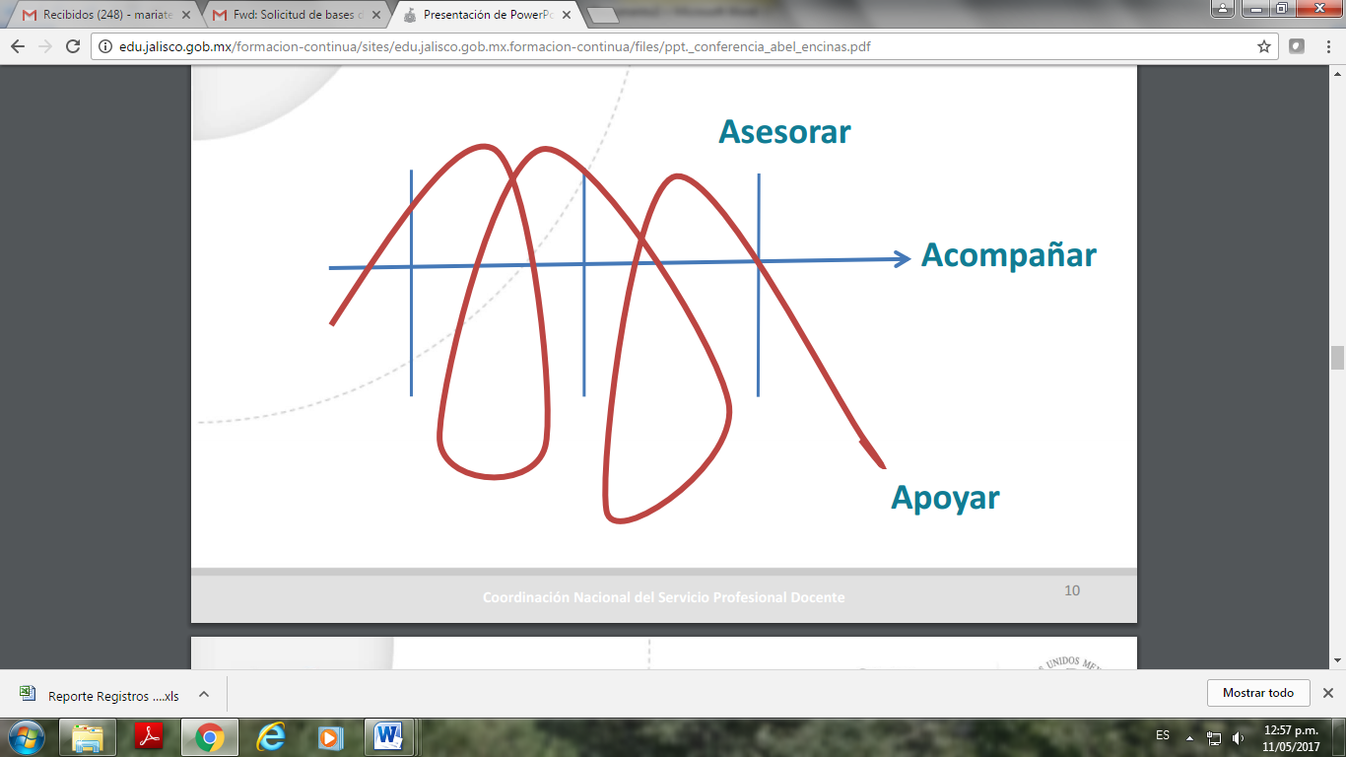
Diagrama de la asesoría, acompañamiento y apoyo en la zona escolar y la escuela
FUENTE: CNSPD (2015). Perspectivas del Servicio de Asistencia Técnica a la Escuela en Educación Básica (SATE). Dr. Abel Encinas. Presentación PowerPoint, Guadalajara, Jal

Slide 5
En la Revista Electrónica de Investigación Educativa. El Servicio de Asistencia Técnica a la Escuela: aproximaciones a su configuración en México. Graciela Cordero Arroyo. Vol. 17, Núm. 1, 2015. Consultado en: http://redie.uabc.mx/redie/article/view/734/995, comenta lo siguiente:
La asesoría se concibe como un “proceso sistemático de diálogo, diagnóstico y puesta en marcha de acciones colectivas orientadas a la resolución de problemas educativos asociados a la gestión escolar, así como a los aprendizajes y las prácticas educativas” (DOF, 2013f, p. 4).
Por acompañamiento se entiende a “la asesoría calificada que se brinda al personal docente y a la escuela para apoyar procesos de formación continua y desarrollo profesional” (DOF, 2013f, p. 4).
La asesoría hace énfasis a la relación que se establece entre los agentes para atender situaciones problemáticas particulares asociados tanto con la dirección como con el trabajo directo del aula. El acompañamiento es un tipo de asesoría, que igualmente se ofrece tanto a los profesores como a la escuela pero que está orientada a sostener un proceso de formación en el servicio.

Slide 6
En: SEP (2016) Guía Operativa para la Organización y Funcionamiento de los Servicios de Educación Inicial, Básica, Especial y para Adultos de Escuelas Públicas en la Ciudad de México. 2016-2017. Pág. 114, se señala lo siguiente:
Los Asesores Técnico Pedagógicos de acuerdo a lo establecido en la LGSPD organizarán su trabajo bajo la coordinación de los Supervisores de Educación Básica en el marco del SATE, desarrollando las siguientes funciones sustantivas:
Brindar asesoría y acompañamiento a los docentes para diversificar sus metodologías y prácticas pedagógicas que reduzcan a cero la deserción y disminuyan la reprobación brindando a tiempo el apoyo adecuado.
Participar en la planeación, organización, desarrollo y seguimiento del SATE en la Zona Escolar.
Brindar apoyo, asesoría y acompañamiento conforme a las necesidades técnico pedagógicas que se identifiquen en las escuelas
Visitar a las escuelas para apoyar, asesorar y acompañar al personal docente y observar el trabajo que realizan con los alumnos
Impuilsar redes y comunidades de aprendizaje a nivel estatal para facilitar encuentros, intercambios y creación de espacios de aprendizaje entre pares.

Slide 7
En el documento: Bolivar, A. (2006). “La asesoría a las escuelas”, en: Bonilla, R. O. (Coord.) Reflexiones para la mejora educativa y la formación continua de los maestros, pp. 75-105. México: SEP se plantea que:
La asesoría se ha ido configurando actualmente, en los sistemas educativos, como un recurso necesario para facilitar la utilización del conocimiento educativo en los centros escolares y potenciar las buenas prácticas, a través de un apoyo sostenido a lo largo del tiempo, contribuyendo a ayudar al profesorado y directivos a solucionar problemas y a mejorar la educación, tanto a nivel de aula, como al colectivo del centro.
…Las labores de asesoría han de tender, primariamente, a capacitar al profesorado y a las escuelas, conjuntamente, para aprender a hacerlo mejor. Como señala Fullan (2002: 207), “el asesoramiento consiste en desarrollar la capacidad, la motivación y el compromiso necesarios para implicarse en los procesos de mejora”.

Slide 8
Respecto al significado de acompañamiento, Vial y Caparros-Mencacci, citado por Maureira, F (2008) señalan que:
El acompañamiento pedagógico consiste en mejorar la práctica pedagógica del docente con la participación de actores claves.
Para tal fin, el acompañamiento pedagógico incluye un conjunto de acciones concretas basadas en distintos aportes teóricos que postulan un acompañamiento crítico colaborativo.
Éste se entiende como un proceso sistemático y permanente, mediado por el acompañante, con el objeto de interactuar con el docente y el director para promover la reflexión sobre su práctica; es decir, para incentivar tanto el descubrimiento de los supuestos que están detrás de dicha práctica como la toma de decisiones para realizar los cambios necesarios.
Esta reflexión debe servir para iniciar un proceso de transformación y mejora de la práctica pedagógica misma de modo que se garantice el logro de aprendizajes desde una perspectiva integral.

Slide 9
En conclusión:
Los tres conceptos de asesoría, acompañamiento y apoyo hacen referencia a una relación directa con la escuela.
No se distinguen grandes particularidades en los concepto en función de los agentes sobre los que se focaliza el servicio.
La asesoría hace énfasis a la relación que se establece entre los agentes para atender situaciones problemáticas particulares asociados tanto con la dirección como con el trabajo directo del aula.
El acompañamiento es un tipo de asesoría, que igualmente se ofrece tanto a los profesores como a la escuela pero que está orientada a sostener un proceso de formación en el servicio, esto podría significar cierta estructura que implique un programa de actualización o de capacitación.
El apoyo se relaciona transversalmente con los procesos de formación y desarrollo profesional orientados al fortalecimiento de los conocimientos, capacidades y habilidades docentes y de gestión.

